Slide 1

人形机器人装配工艺评估
编制：
审核：
批准：
日期：

Slide 2
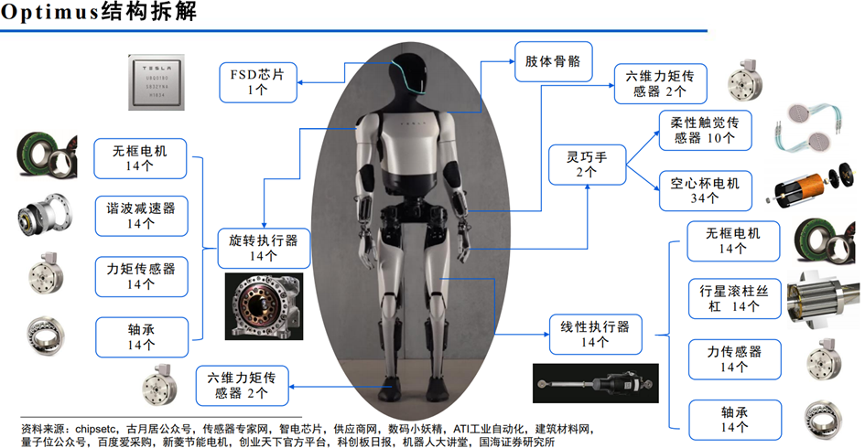
上体核心零部件
运动控制仿真
电子
皮肤

Slide 3
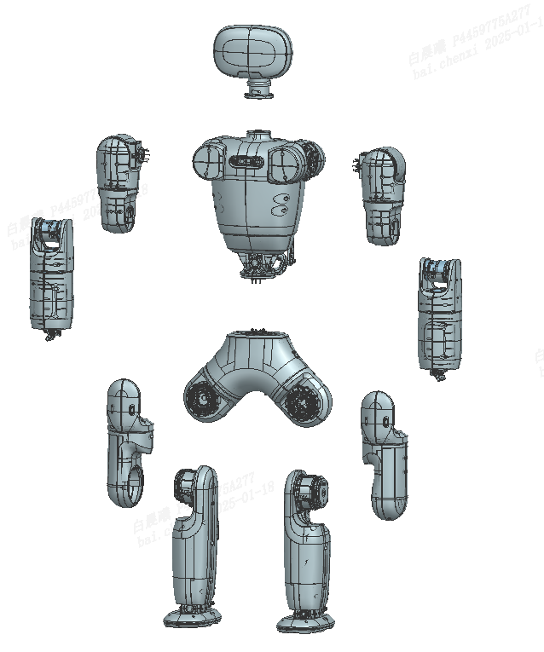
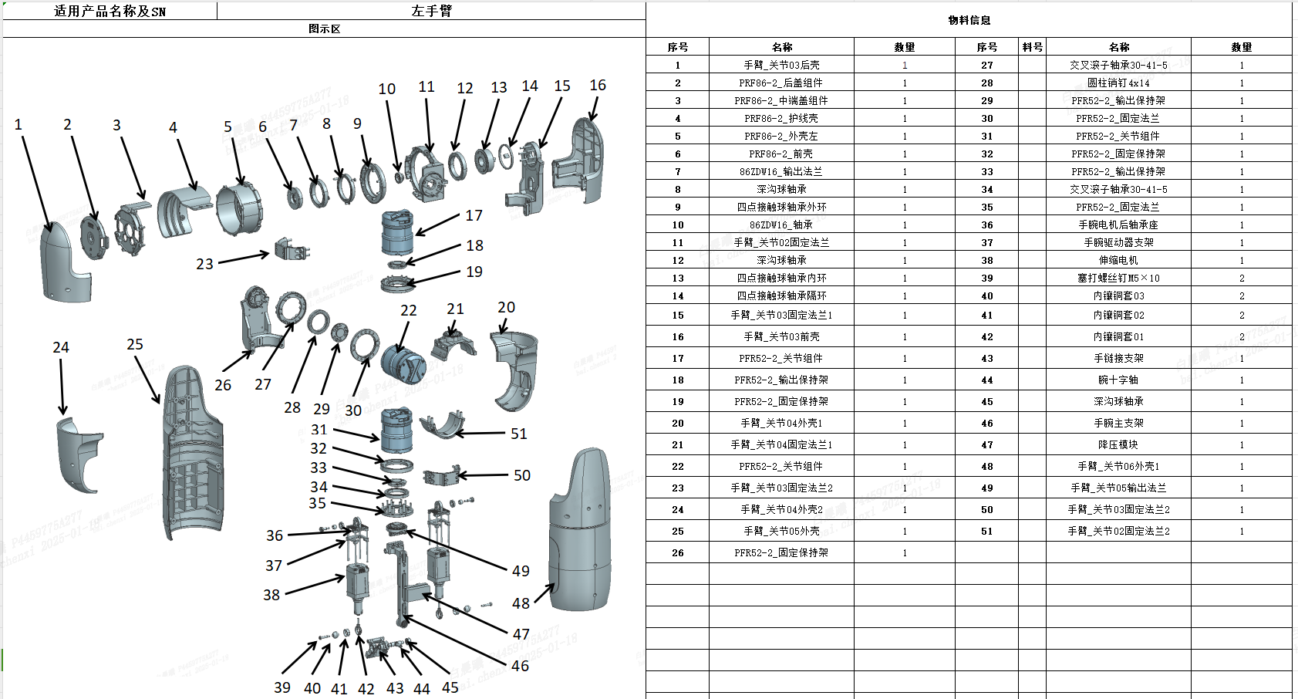
机器人整体结构
机器人整机可分为头部总成、左臂总成、右臂总成、躯干总成、胯部总成、左腿总成、右腿总成共七大总成。（参考智元灵犀机器人结构评估）

Slide 4
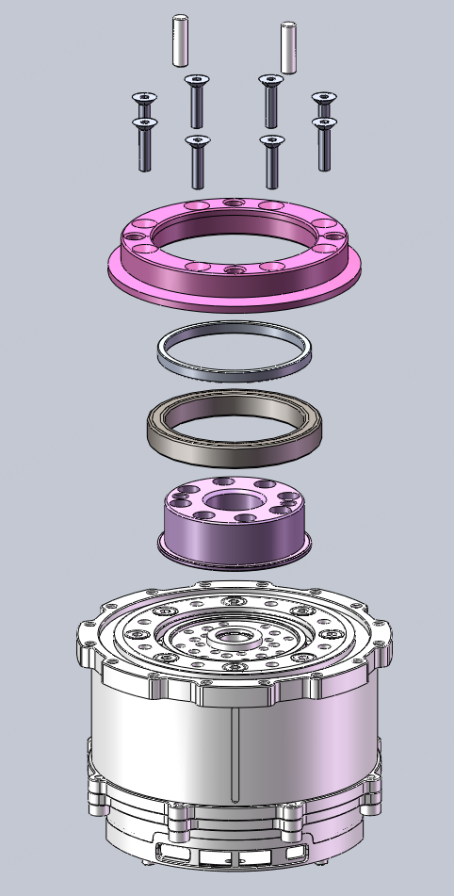
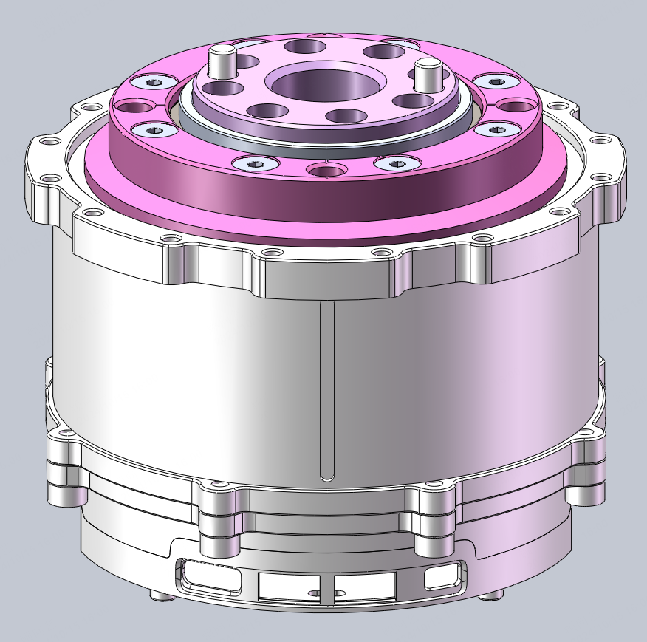
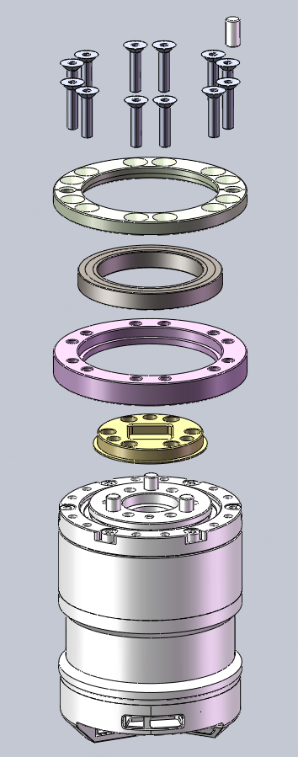
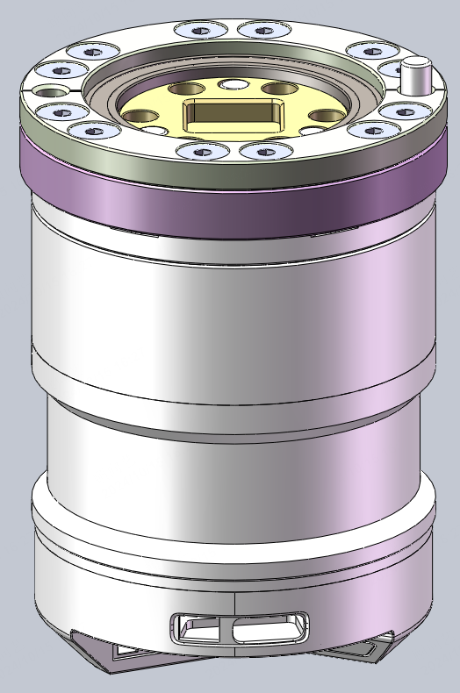
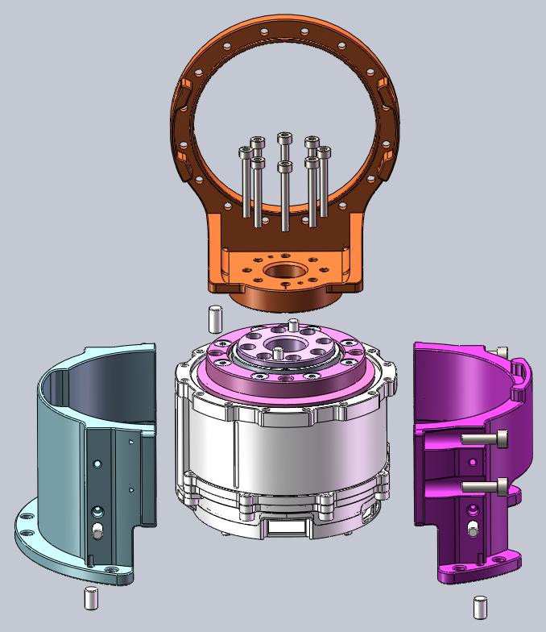
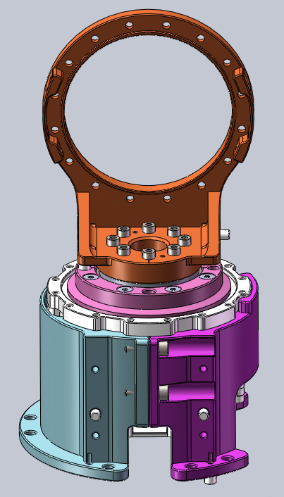
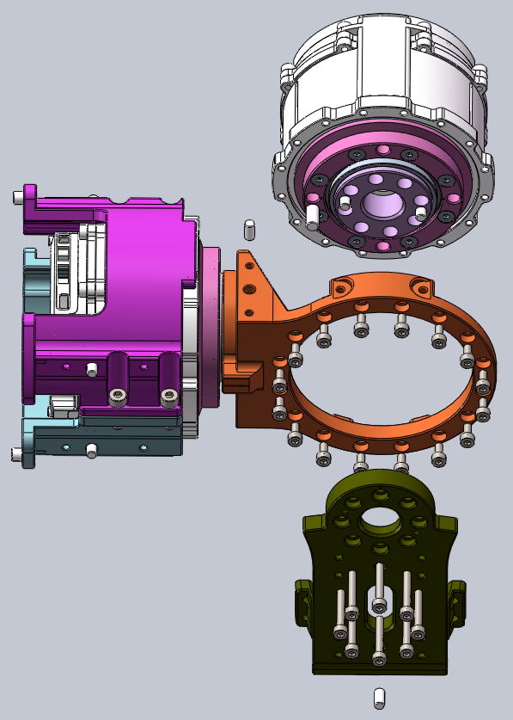
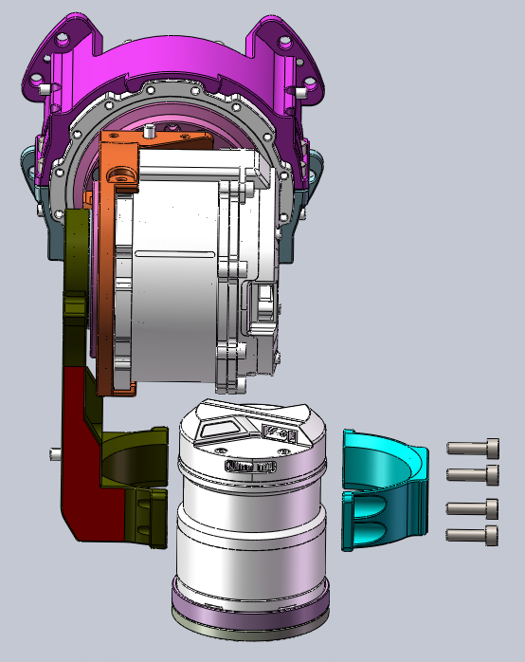
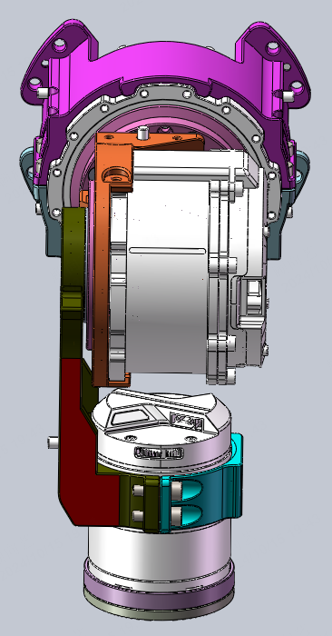
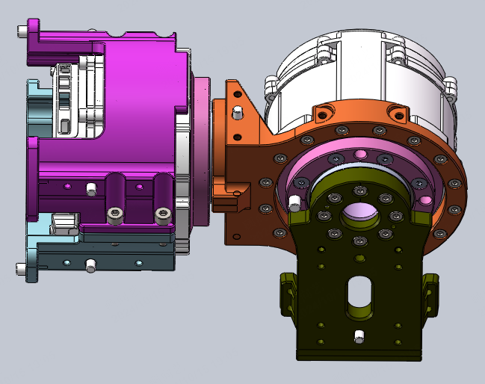
装配工艺分析
关键工艺流程：
关节组件1分装
关节组件2分装
手臂左组装01
手臂左组装02
手臂左组装03

Slide 5
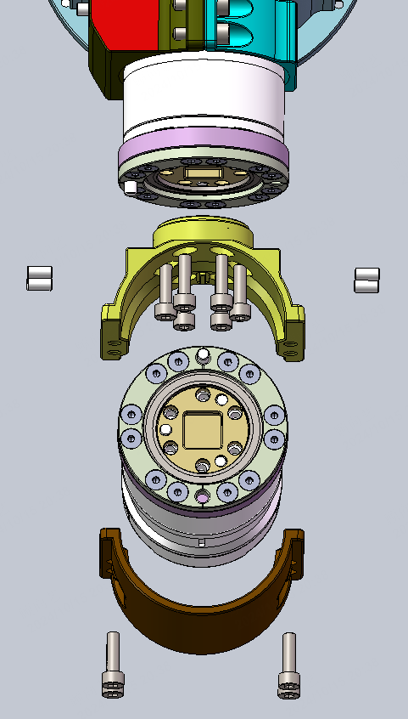
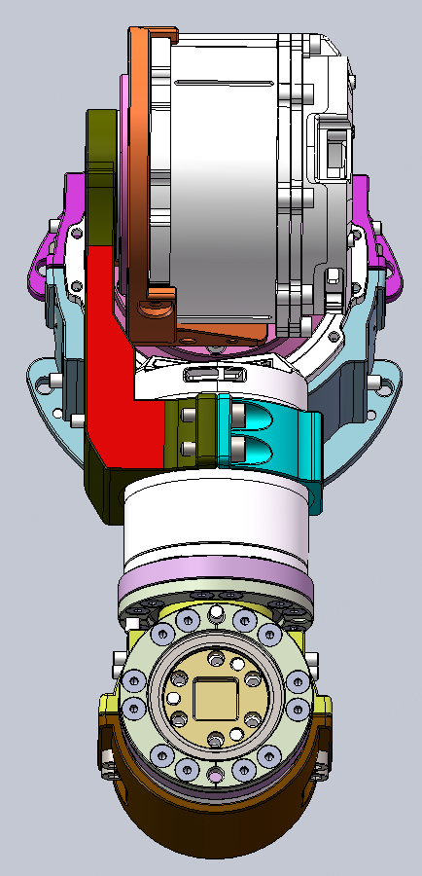
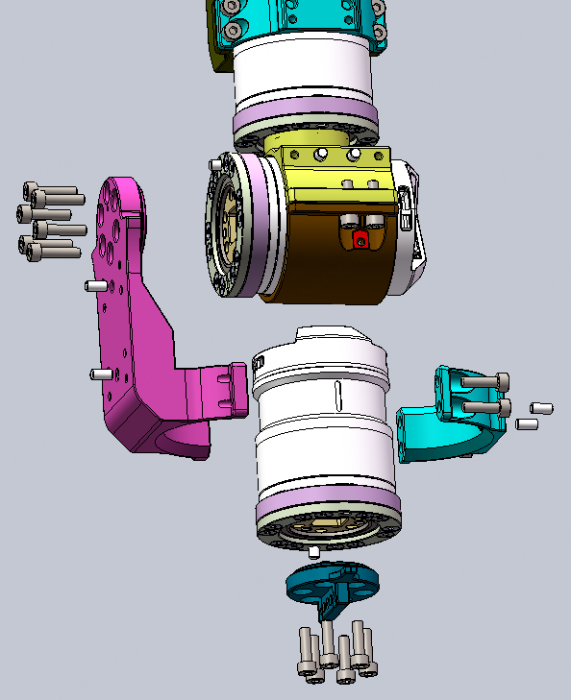
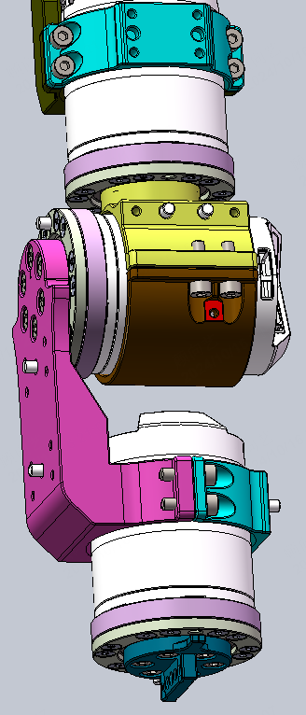
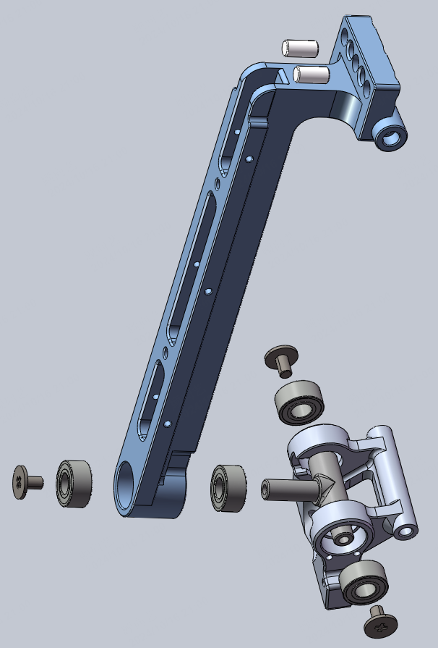
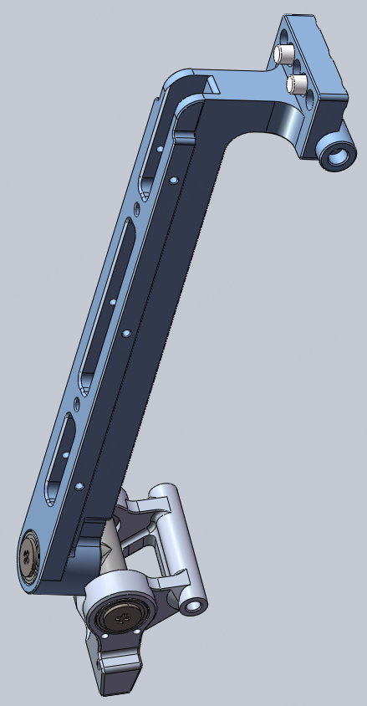
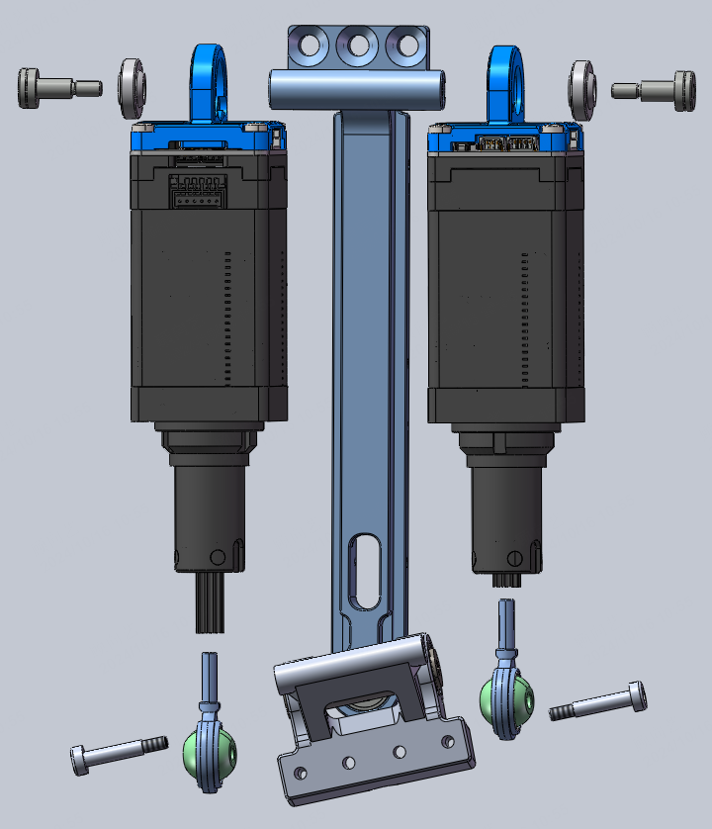
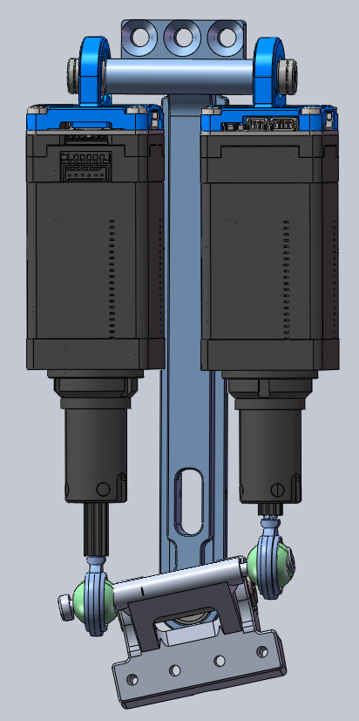
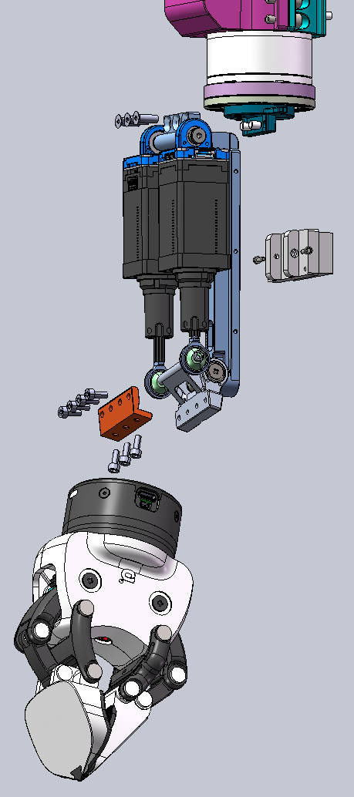
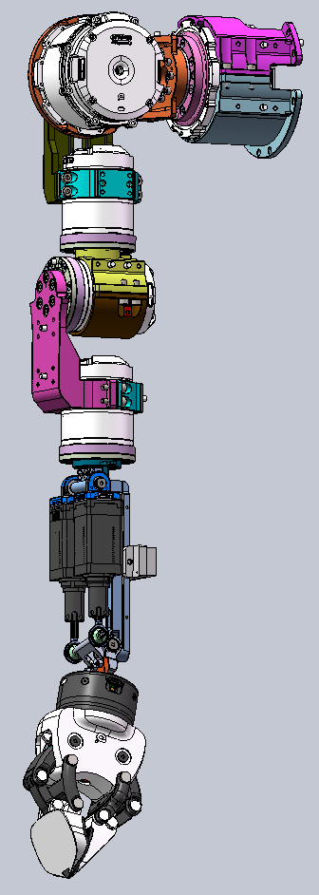
装配工艺分析
关键工艺流程：
手臂左组装04
手臂左组装05
手臂左组装07
手臂左组装08
手臂左组装06

Slide 6
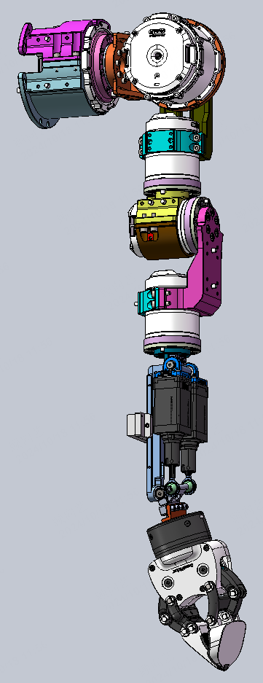
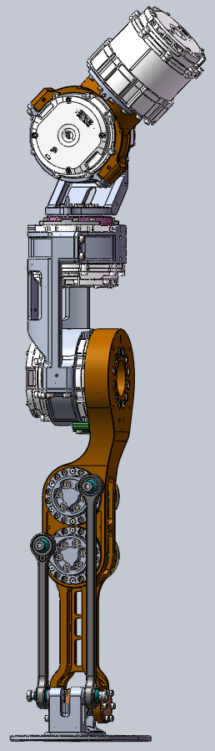
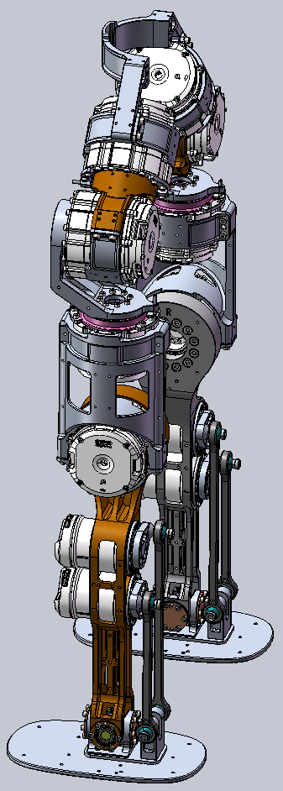
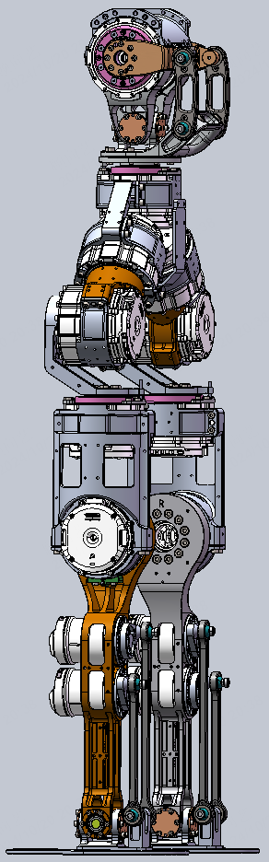
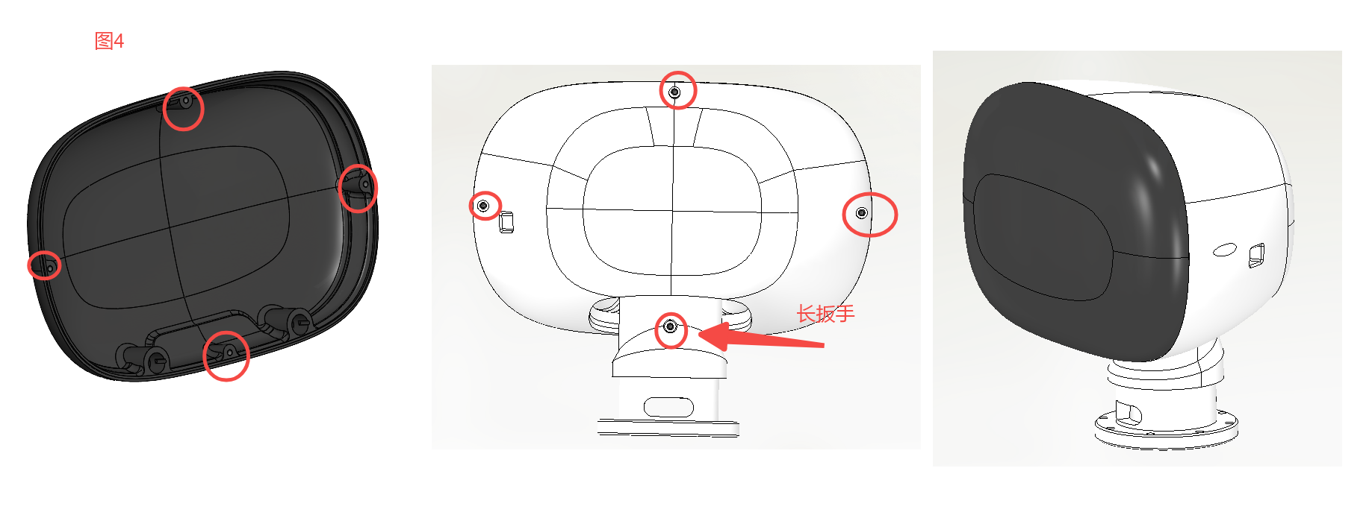
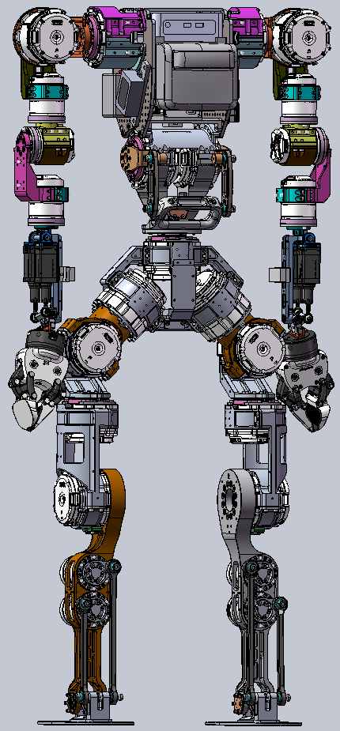
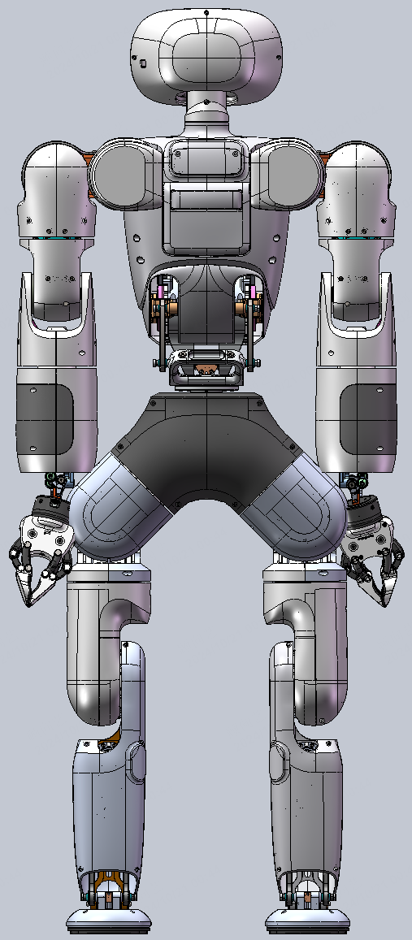
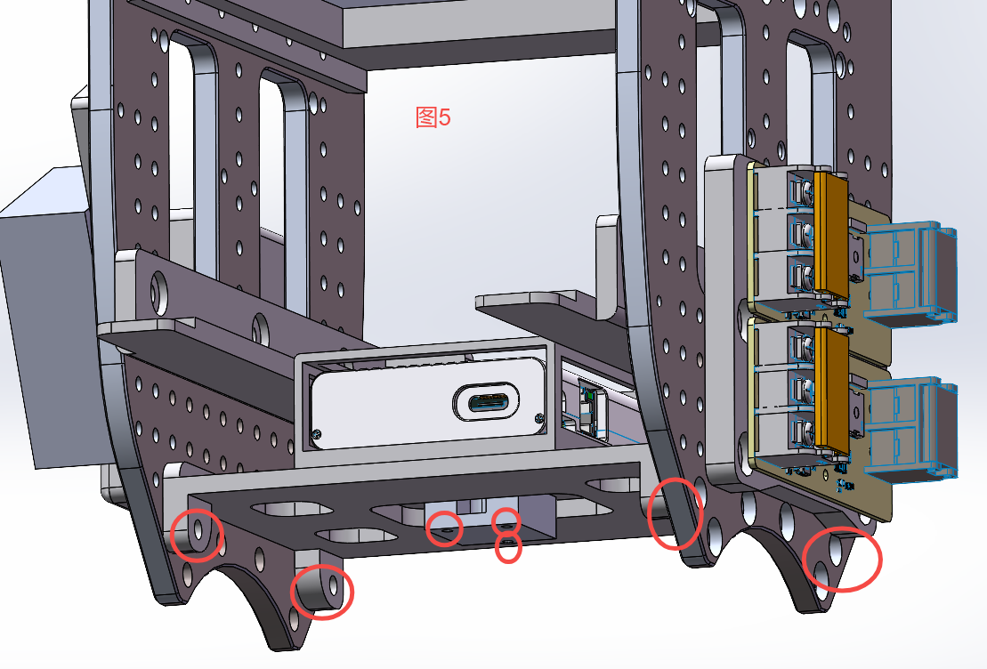
装配工艺分析
关键工艺流程：
后续手臂右组装、下肢左组装、下肢右组装、下肢组装、腰部组装、头部组装、胸腔组装、总骨架组装、外壳组装，整体装配方式同手臂左组装类似；多个零部件通过螺栓连接拧紧的方式，依次安装分总成再安装到总成上。
头部组装
手臂右组装
下肢左组装
下肢右组装
下肢组装
腰部组装
胸腔组装
总骨架组装
外壳组装

Slide 7
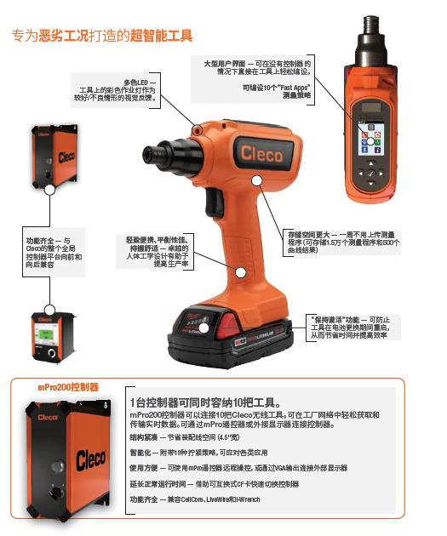
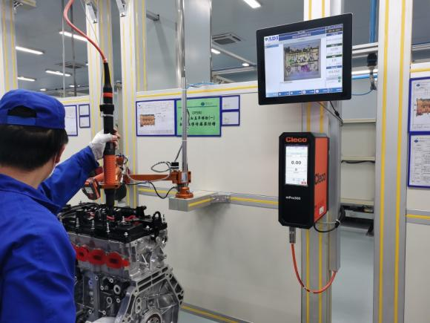
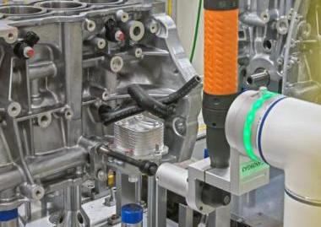
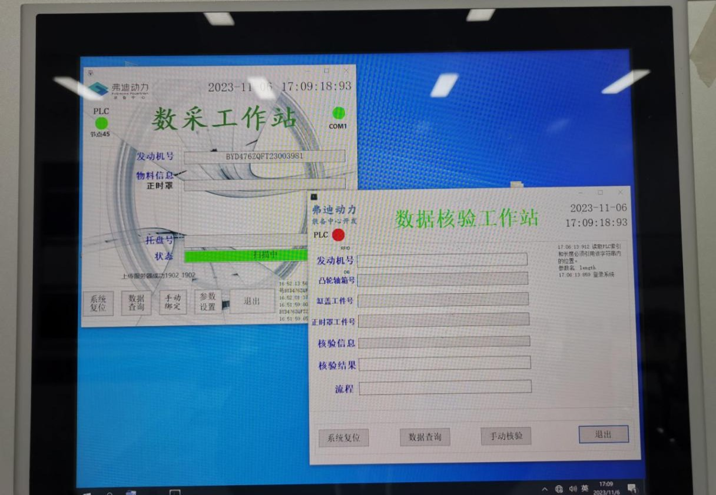
装配工艺分析
拧紧工艺：机器人整体装配使用螺栓连接，针对普通螺栓，采用力矩法拧紧；针对关键螺栓，采用力矩加转角法；产线工具标配电动拧紧工具，进行拧紧力矩的过程记录。发动机产线拧紧工艺及拧紧逻辑可借鉴应用。
零部件装配：可单体追溯的零部件，进行单体追溯上传MES系统；无法单体追溯的零部件，进行批次追溯。
无线电动拧紧工具
有线带定位电动拧紧工具
协作机器人带拧紧工具拧紧
大数据收集系统

Slide 8
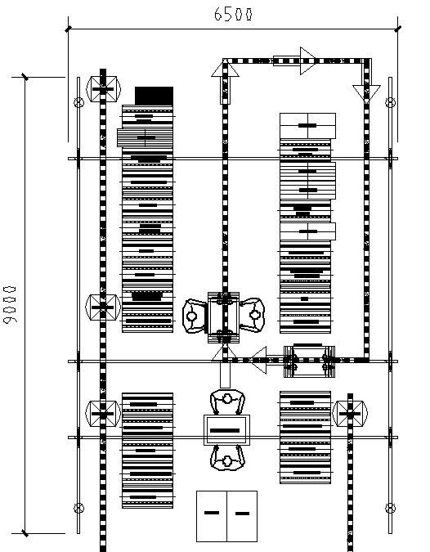
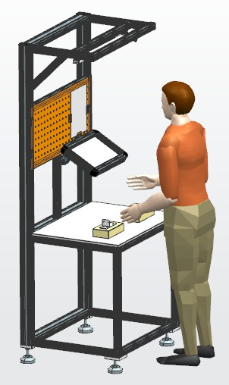
试制试产投资预估
试制试产：采用工作岛形式进行装配，利用单工位分装，工作岛汇总安装组件的形式；整体占地面积预估500㎡；
投资预估：试装投入及试验测试设备投入预计1600万元。
试制投入工装设备费用预估
序号 | 名称 | 预算（万元）
1 | 电动拧紧工具 | 150
2 | MES系统 | 50
3 | 工装夹具 | 100
4 | 工作岛设备 | 300
5 | （汇总） | 600
试验测试设备费用预估
序号 | 名称 | 预算（万元）
1 | 测试设备 | 1000
3 | （汇总） | 1000
工作台形式参考
试制工作岛

Slide 9
THANK YOU!

